Slide 1

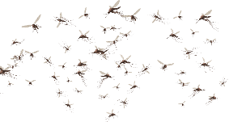
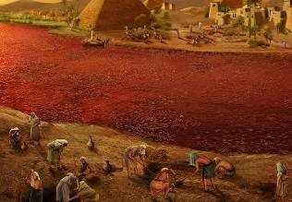
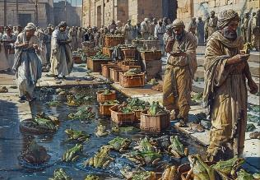
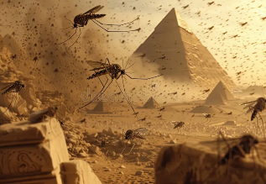
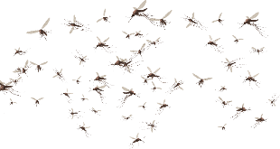
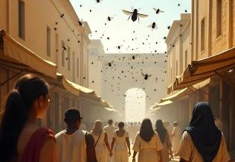
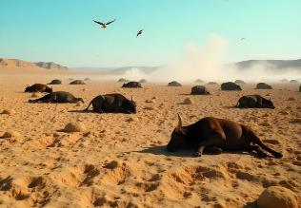
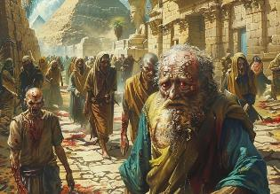
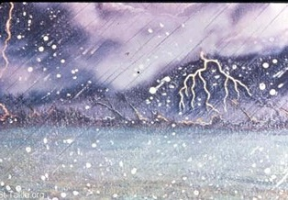
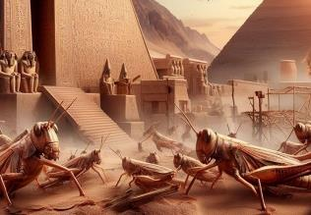
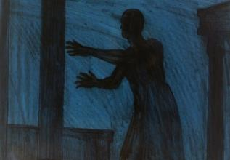
آفات
سبق 4 جولائی 19 تا 25

Slide 2
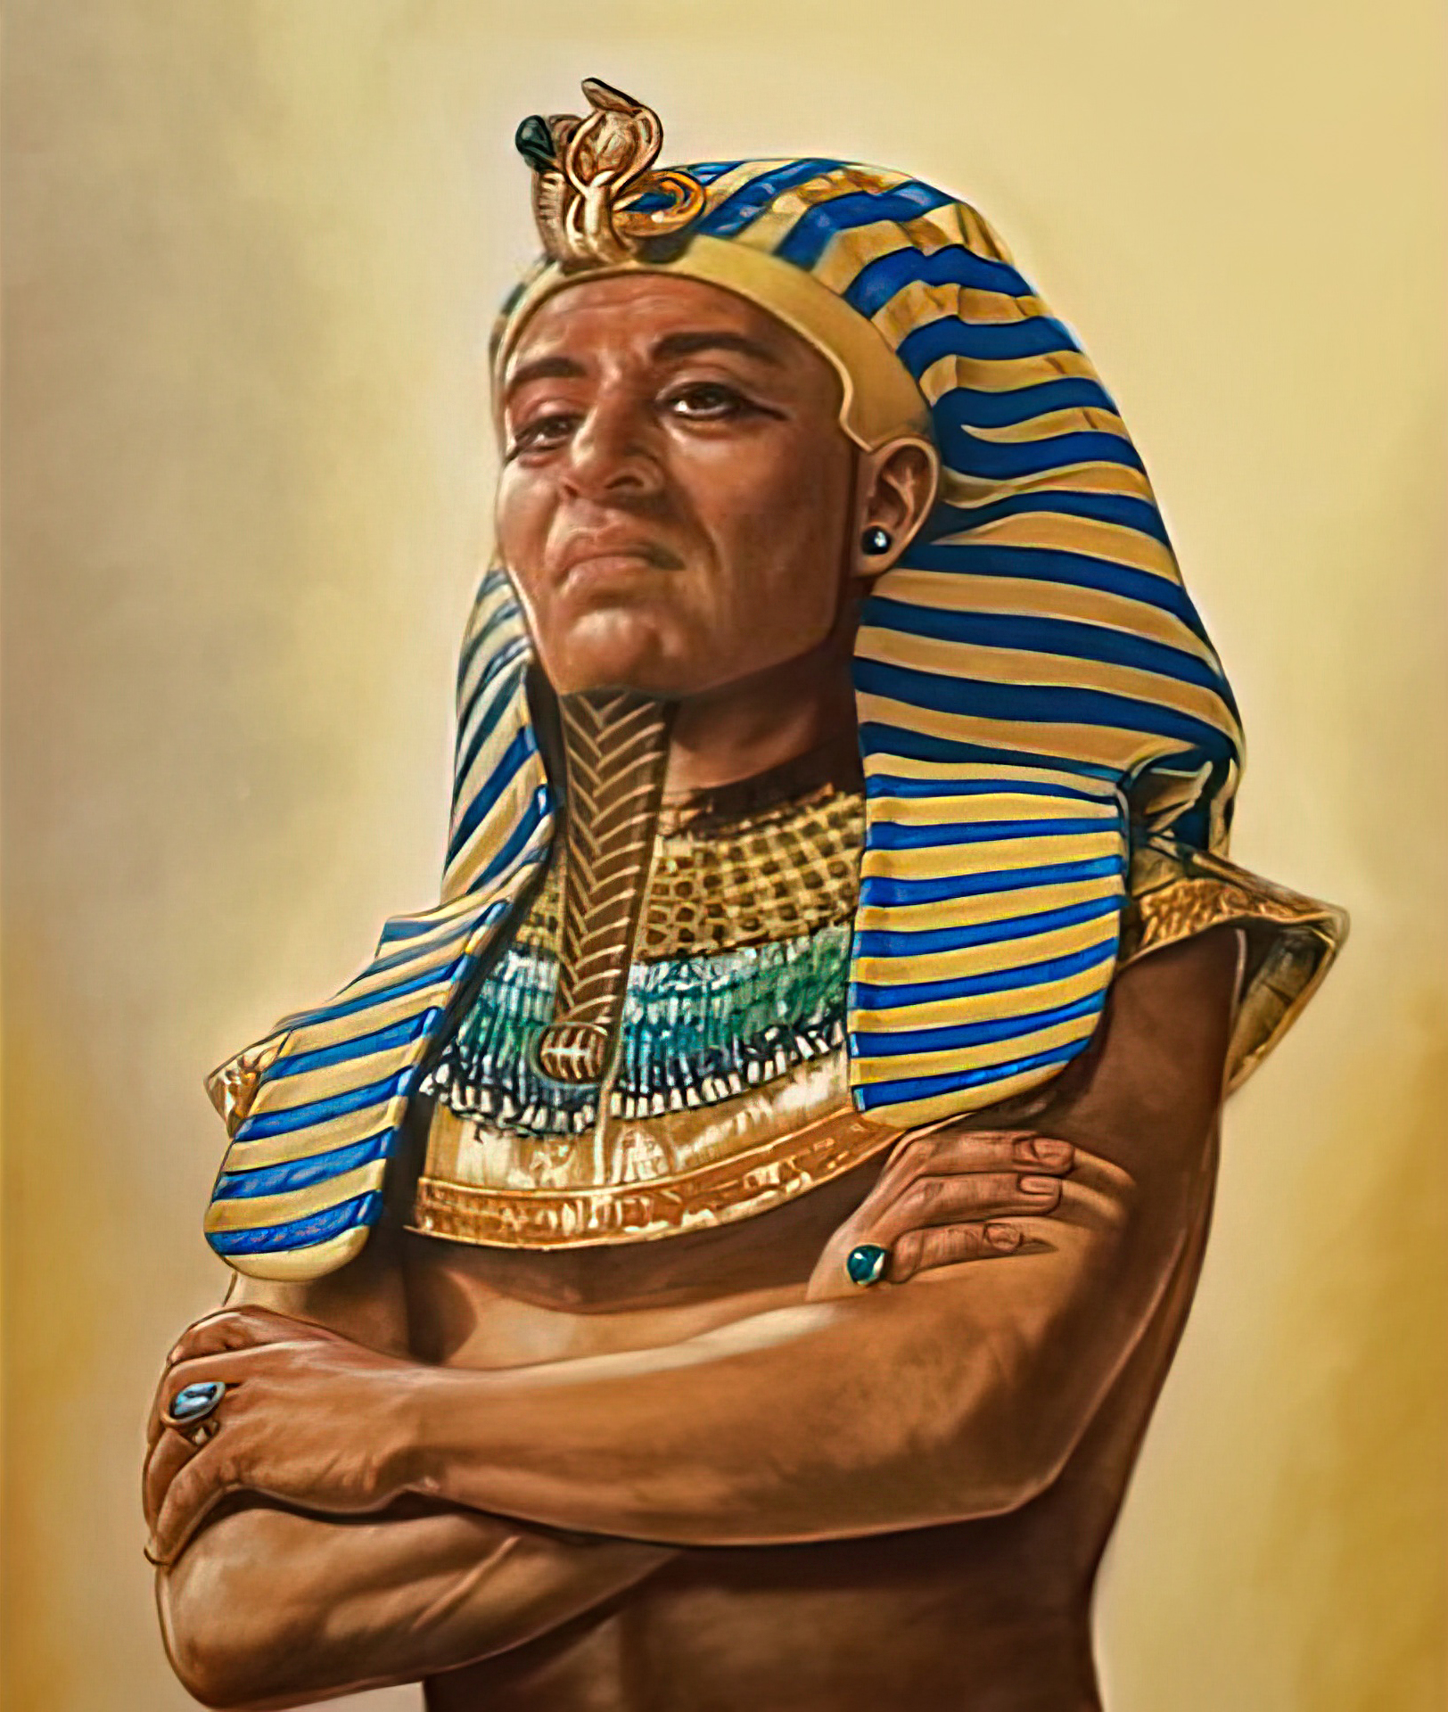
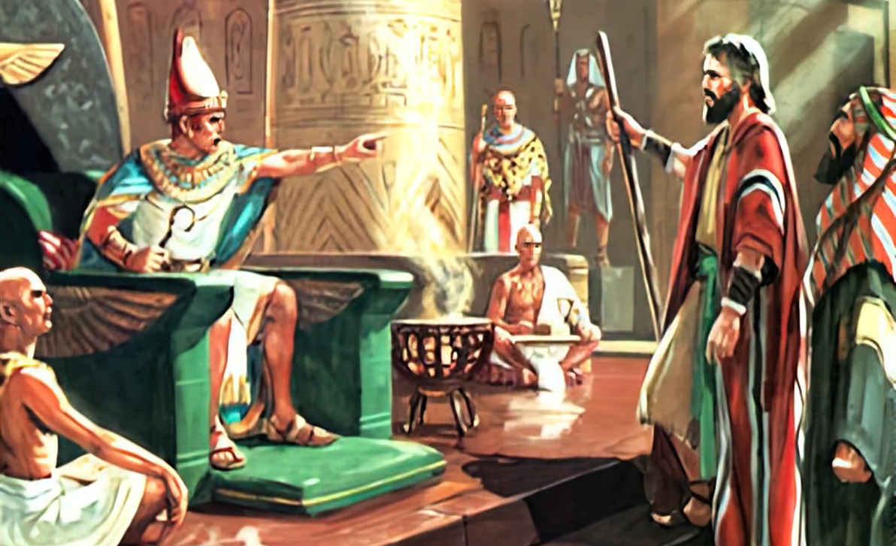
"اور فرعون کا دل سخت ہو گیا اور اُس نے بنی اسرائیل کو جیسا خُداوند نے موسیٰ کی معرفت کہہ دیا تھا جانے نہ دیا" (خروج 35:9)۔

Slide 3

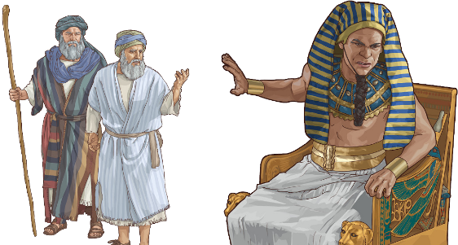
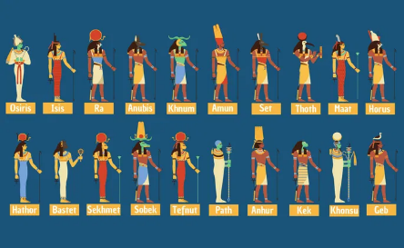
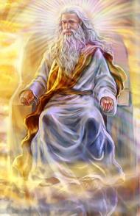




جب کبھی خُدا کے لوگوں پر جنگ مسلط کی گی تو خُدا نے انہیں پہلے امن کی شرائط پر بات چیت کرنے کی ہدایت کی۔ معاہدہ کرنے پر ناکامی کی صورت میں کاروائی کی جائے (استثنا 20: 10۔12)۔
اس طریقے سے خُدا نے مصر کے ساتھ معاملہ طے کرنے کی کوشش کی۔ ایک پرامن حل کے لئے کوشش کی گئی لیکن تھٹموس نے اسے قبول کرنے سے انکار کر دیا۔ اب کاروائی کا وقت آ گیا تھا۔ جب آفات آئیں، تو مصر کا کوئی بھی دیوتا انہوںسچے خُدا کے ہاتھ سے بچا نہ سکا۔
تمہید:
  سانپ کی لڑائی (خروج 7: 8۔12)
  ایک سخت دل (خروج 13:7)
آفات:
  تین ہلکی آفتیں (خروج 7: 14۔8: 19)۔
  تین سنگین آفتیں (خروج 20:8-12:9)۔
  تین تباہ کن آفتیں (خروج 9:13-29: 10)۔

Slide 4

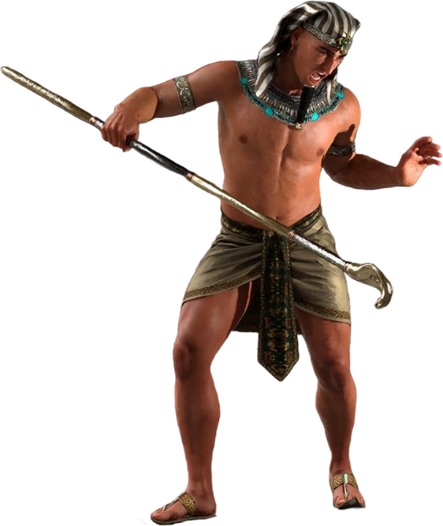
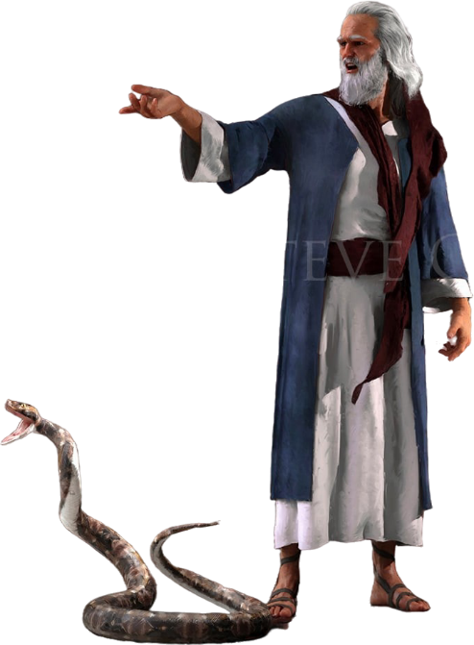
تمہید

Slide 5

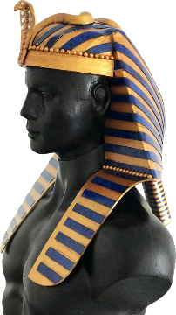
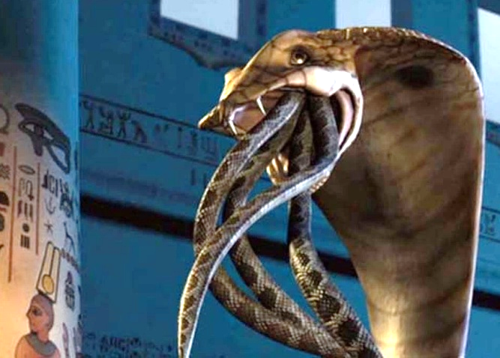
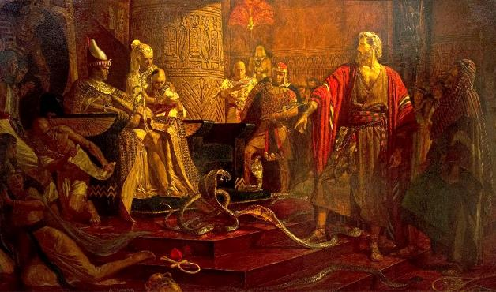
"کیونکہ انہوں نے بھی اپنی اپنی لاٹھی سامنے ڈالی اور وہ سانپ بن گئیں لیکن ہارون کی لاٹھی اُن کی لاٹھوں کی نگل گئی " (خروج 12:7)۔
سانپ کی لڑائی
خُدا نے خود بتایا کہ اسرائیل کی نجات ایک جنگ تھی جو اُس نے ذاتی طور پر مصری دیوتاؤں کے خلاف لڑی (خروج 12:12؛ گنتی 33:4)۔
فرعون کے تاج پرایک کوبرا کی تصویر تھی جواُس کی طاقت کی علامت تھی جو اُس کی دیوی کی نمائندگی کرتا تھا۔
لاٹھی کو سانپ بنا کر خُدا براہ راست اُس کے دیوی کو للکار رہا تھا (خروج 10:7) کیا وہ اُس کی حفاظت کر سکتی ہے؟
شیطان نے جادوگروں کے ذریعے اُسی طرح کے سانپ بنا دئیے (خروج 11:7)۔ لیکن وہ زندگی پیدا نہیں کر سکتا؛ وہ سانپ صرف سانپ دکھائی دیتے تھے۔ تاہم خُدا نے زندہ سانپ تخلیق کیا تھاجو دوسری مخلوقات کو نگل سکتا تھا (خروج 12:7)۔
خُدا نے ظاہر کیا کہ مصری دیوتاؤں کی مانند نہیں بلکہ اُس کی حاکمیت اور اختیار ساری کائنات پر ہے۔

Slide 6

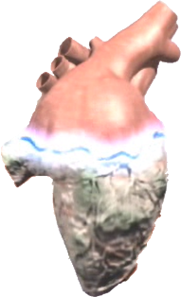
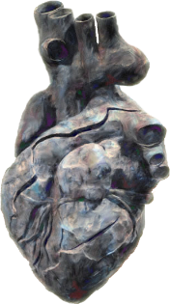


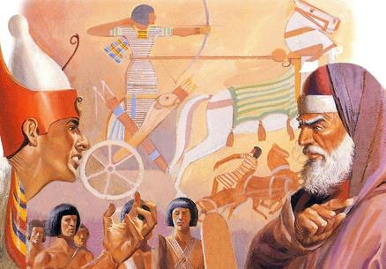

ایک سخت دل
"اور فرعون کا دل سخت ہو گیا اور جیسا خداوند نے کہہ دیا تھا اُس نے اُن کی نہ سنی" (خروج 13:7)۔
ضروج کی کتاب میں 9 بار ایسی عبارت آئی ہے جس میں لکھا ہے کہ خُدا نے فرعون کے دل کو سخت کر دیا (خروج 21:4؛ 3:7؛ 12:9؛ 1:10؛ 20:10؛ 27:10؛ 10:11؛ 4:14؛ 8:14 ) اس کے بعد 9 بار ہی خروج کی کتاب میں آیا ہے کہ فرعون نے اپنا دل سخت کر لیا (خروج 13:7؛ 14:7؛ 22:7؛ 15:8؛ 19:8؛ 32:8؛ 7:9؛ 34:9؛ 35:9)ٹائی! کیا خُدانے فرعون کا دل سخت کیا تھا؟
پہلی پانچ آفات کے بعد،واضح طور پر کہا گیا ہے کہ فرعون نے اپنا دل سخت کر لیا تھا۔یعنی اس نے اسرائیل کو آزاد کرنے کے لئے روح القدس کی پکار کا مثبت جواب دینے سے انکار کر دیا۔
چھٹی آفت کے بعد، خُدا نے اُس کا دل سخت کر دیا (خروج 12:9)۔فرعون توبہ کی تمام حدود سے گزر چکا تھا۔ تاہم ساتواں آفات کے بعد، اُسے ایک اور موقعہ دیا گیا۔، لیکن اُس نے دوبارہ اپنا دل سخت کر لیا (خروج 9: 14۔35)۔
اس کے بعد فرعون کی قسمت پر مہر لگ گئی۔ خُدا نے فرعون کے دل کو سخت کر دیا تھا کیونکہ اُس نے توبہ نہ کرنے کا پختہ فیصلہ کر لیا تھا۔

Slide 7

EGW ( The Review and Herald , February 17, 1891)
"روشنی کے ہرپہلو کے رد ہونے پر، خُدا نے اپنی طاقت کا مزید واضح مظاہرہ کیا؛ لیکن آسمانی خدا کی طاقت اور عظمت کے ہر نئے ثبوت کے ساتھ بادشاہ کی ہٹ دھرمی بڑھتی گئی، یہاں تک کہ رحمت کا آخری تیر الہی ترکش سے ختم ہو گیا، پھر وہ آدمی اپنی ہی استقامت سے بالکل سخت ہو گیا، اور اس نے ثابت قدم رہنے کی کوشش کی۔ اس نے اپنے کردار میں اسی کی فصل کاٹی، کیونکہ وہ ضد اور تعصب میں پھنس گیا تھا، جہاں روح القدس کو اس کے دل تک رسائی حاصل نہیں تھی، اس کے اپنے بے اعتقاد اور دل کی سختی کو چھوڑ دیا گیا تھا"

Slide 8

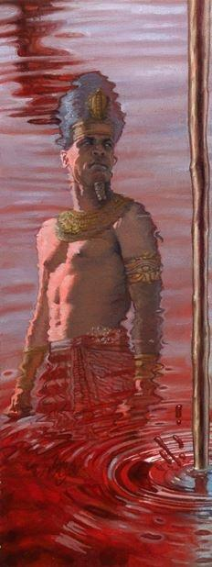
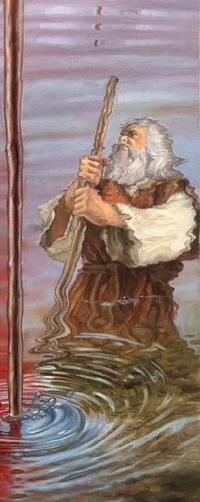
آفات

Slide 9

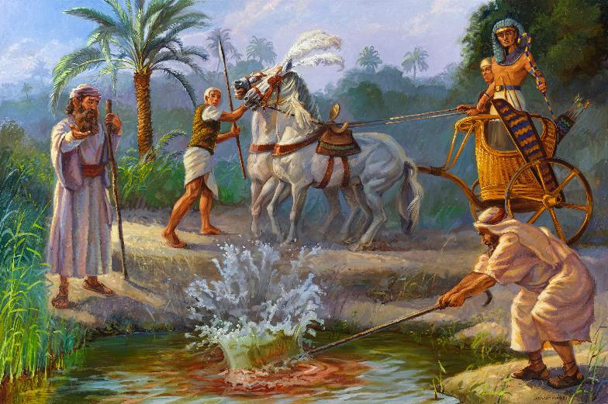
"پس خُداوند یوں فرماتا ہے کہ تو اسی سے جان لے گا کہ میں خُداوند ہوں۔ دیکھ میں اپنے ہاتھ کی لاٹھی کو دریا کے پانی پر ماروں گا اور وہ خون ہو جائے گا" (خروج 17:7)۔
پہلی آفت (ہلکی):خون
ہاپی، دریائے نیل کا دیوتا
خروج 7: 14۔25
دریائے نیل نے سیلاب کے ذریعے مصر کو زندگی بخشی۔ لیکن پانی کے ذرائع کس نے بنائے؟ جادوگروں نے پانی کی تبدیلی کی نقل تیار کی لیکن وہ اسے تبدیل نہیں کر سکے۔

Slide 10

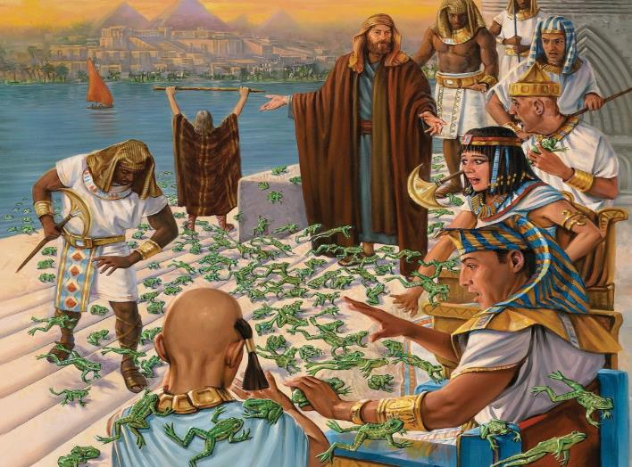
"اور خُداوند نے موسیٰ سے فرمایا کہ ہارون سے کہہ اپنی لاٹھی لے کر اپنا ہاتھ دریاؤں اور نہروں اور جھیلوں پربڑھا اور مینڈکوں کو ملک مصر پر چڑھا لا" (خروج 5:8)۔
دوسری آفت (ہلکی):مینڈک
ہیکٹ، مینڈکوں کا دیوتا
خروج 8: 1۔15
جادو گروں نے اس آفت کی بھی نقل کی لیکن اسے روکنے میں ناکام رہے۔

Slide 11

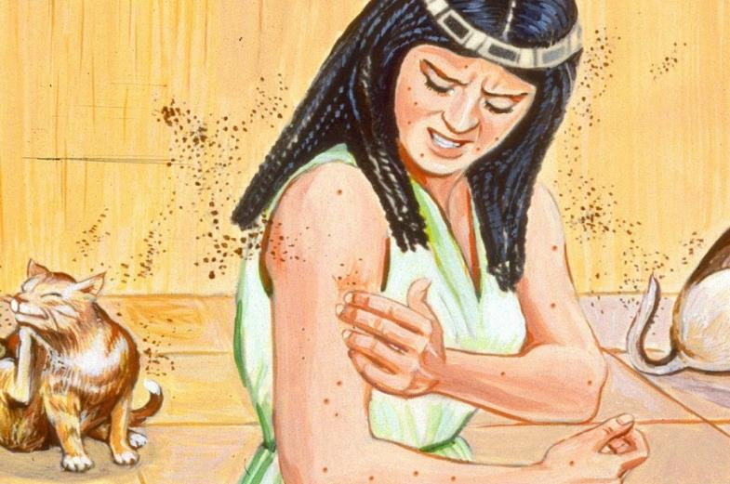
"تب خُداوند نے موسیٰ سے کہا ہارون سے کہہ اپنی لاٹھی بڑھا کر زمین کی گرد کو مار تاکہ وہ تمام ملک مصر میں جوُئیں بن جائے" (خروج 16:8)۔
تیسری آفت (ہلکی): جوئیں
گیب، زمین دیوتا
خروج 8: 16۔19
زمین کی مٹی سے زندگی پیدا کرنا (پیدائش 24:1)۔ آفات" کے بارے میں اب کوئی شک نہیں ہونا چاہئے: "یہ خُدا کا کام ہے" (خروج 19:8) ۔اور جادوگر بالآخر خاموش ہو گئے۔

Slide 12

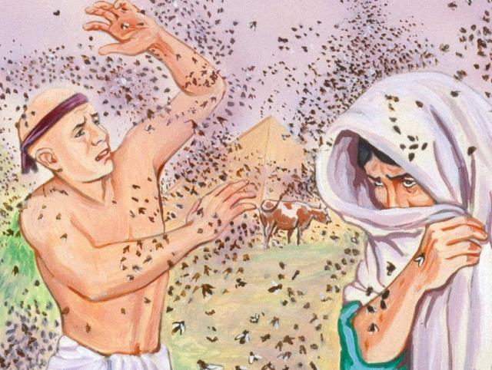
"چنانچہ خُداوند نے ایسا ہی کیا اور فرعون کے گھر اور اُس کے نوکروں کے گھروں اور سارے ملک مصر میں مچھروں کے غول کے غول بھر گئے اور ان مچھروں کے غولوں کے سبب سے ملک کا ناس ہو گیا" (خروج 24:8)۔
چوتھی آفت (سنگین): مچھر
Uatchit دلدل کی دیوی
خروج 8: 20۔32
پہلی بار اسرائیلی آفت سے محفوط رہے۔اس نے فرعون کو مذاکرات پر مجبور کر دیا، لیکن وہ بالآخر اپنے وعدے کو برقرار رکھنے میں ناکام رہا۔

Slide 13

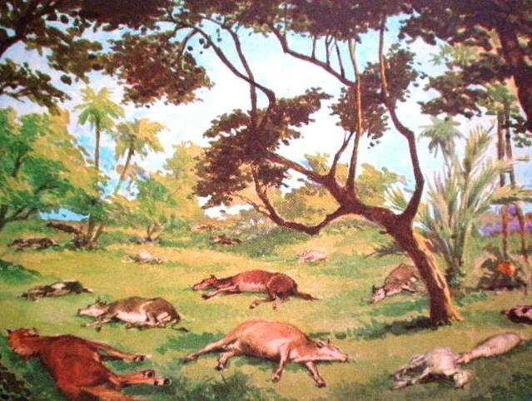
پانچواں آفت (سنگین): مویشیوں کی موت
"تو دیکھ خُدوند کا ہاتھ تیرے چوپایوں پر جو کھیتوں میں ہیں یعنی گھرڑوں گدھوں اُونٹوں گائے بیلوں اور بھیڑ بکریوں پر ایسا پڑے گا کہ اُن میں بڑی بھاری مری پھیل جائے گی" (خروج 3:9)۔
خنم، تخلق کا دیوتا
خروج 9: 1۔7
بہت سے دیوتاؤں کے سر جانورروں کے ہوتے تھے۔ لہذا اس آفت نے ان میں بہت سے دیوتاؤں کو ذلیل کر دیا۔

Slide 14

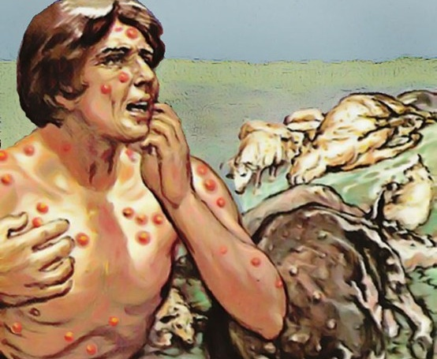
"سو وہ بھٹی کے راکھ لے کر فرعون کے آگے جا کھڑے ہوئے اور موسیٰ نے اسے آسمان کی طرف اُڑ دیا اوروہ آدمیوں اور جانوروں کے جسم پر پھوڑے اور پھپھولے بن گئی" (خروج 10:9)
چھٹی آفت (سنگین): پھوڑے اور پھپھولے
Sekhmet
شفا کی دیوی
خروج 9: 8۔12
جادوگرر بھی خود کو شفا یاب نہیں کر سکے (خروج 11:9)۔فرعون کو آفت کے منبع کے بارے میں کوئی شک نہیں تھا۔ لیکن اُس نے فیصلہ کیا کہ وہ خُدا کے سامنے نہیں جھکے گا، اور خُدا نے اسے اپنی بغاوت کا پھل کاٹنے کی اجازت دی (خروج 12:9)۔

Slide 15

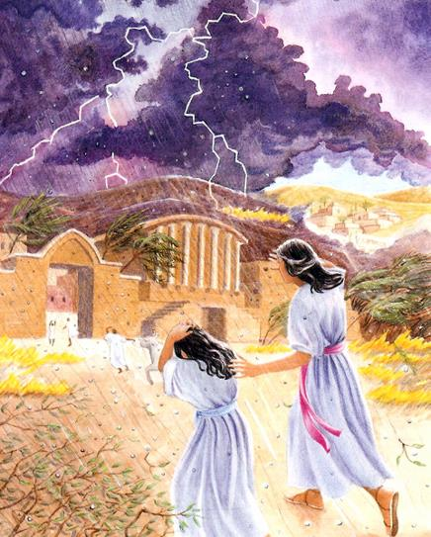
"دیکھ میں کل اسی وقت ایسے ایسے بڑے بڑے اولے برساؤں گا جو مصر میں جب سے اُس کی بنیاد ڈالی گئی آج تک نہیں پڑے" (خروج 18:9)۔
ساتواں آفت (تباہ کن): اولے
نٹ، آسمان کی دیوی
خروج 9: 13۔35
مصریوں کے ایمان کا امتحان لیا گیا۔ایمان لانے والوں نے اپنے نوکروں اور مویشیوں کی جان بچائی (خروج 20:9)۔ فرعون نے یقین نہیں کیا، اور اگرچہ اُس نے اپنے گناہ کا اعتراف کیا، لیکن اُس کا اعتراف مخلصانہ نہیں تھا (خروج 9: 27۔30)۔
Seth,
طوفانوں کا دیوتا

Slide 16

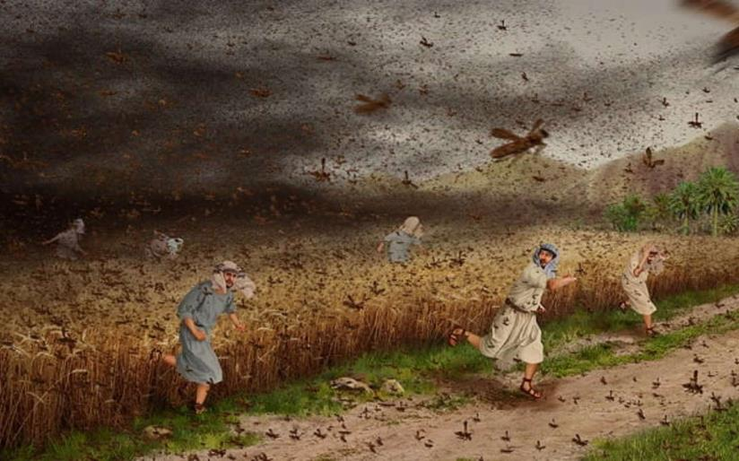
"ورنہ اگر تو میرے لوگوں کو جانے نہ دے گا تو دیکھ کل میں تیرے ملک میں ٹڈیاں لے آؤں گا" (خروج 4:10)
آٹھواں آفت (تباہ کن): ٹڈیاں
نیپر، اناج کا دیوتا
خروج 10: 1۔20
مصری کی تباہی کے ساتھ، مصریوں نے خود فرعون سےدرخواست کی کہ اسرائیل کو جانے دو (خروج 7:10)۔

Slide 17

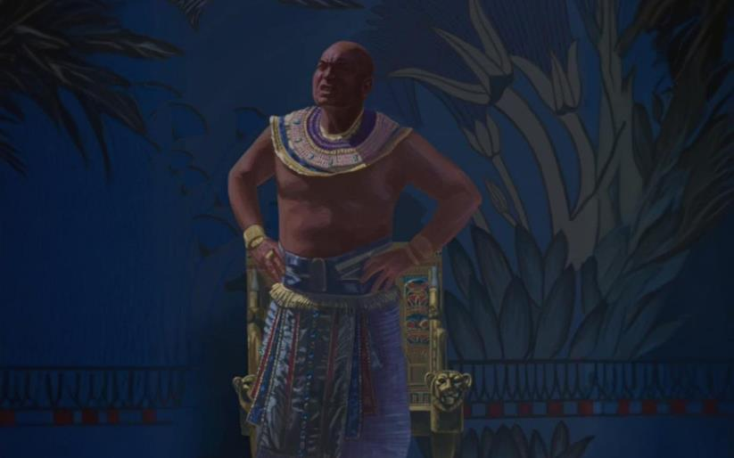
"پھر خُداوند نے موسیٰ سے کہا کہ اپنا ہاتھ آسمان کی طرف بڑھا تاکہ ملک مصر میں تاریکی چھا جائے۔ ایسی تاریکی جسے ٹٹؤل سکیں" (خروج 21:10)۔
نواں آفت (تباہ کن): اندھیرا
را، سورج کا دیوتا
خروج 10: 21۔29
مصر میں زندگی تین دن کے لئے ٹھپ ہو کر رہ گئی (سوائے جشن کے) خُدا نے غوروفر کا وقت دیا جس کا فرعون نے پورا فائدہ نہیں اُٹھایا۔

Slide 18

EGW (Patriarchs and Prophets, p. 263)
"ہرآفت کے آنے سے پہلے، موسیٰ کو اس کی نوعیت اور اثرات کو بیان کرنا تھا، تاکہ بادشاہ اگر چاہئے تواپنے آپ کو اس سے بچا لے۔ ہر رد کی گئی سزا کے بعد ایک اور سخت سزا دی جائے گی، یہاں تک کہ اس کا مغرور دل پست ہو جائے گا، اور وہ آسمان اور زمین کے خالق کو سچا اور زندہ خدا تسلیم کرے گا۔ ان کے معبودوں کی طاقت کتنی کمزور ہے، جب وہ مصر کے لوگوں کو ان کی بت پرستی کی سزا دے گا اور ان کے بے ہودہ دیوتاؤں سے حاصل ہونے والی نعمتوں پر ان کے فخر کو خاموش کر دے گا، تاکہ دوسری قومیں اس کی قدرت کے بارے میں سنیں اور اس کے عظیم کاموں پر کانپیں، اور اس کے لوگوں کو اس کی عبادت کرنے کی کوشش کریں"

